Slide 1


PENGEMBANGAN LARGE LANGUAGE MODEL UNTUK MENJAWAB PERTANYAAN TERKAIT AKADEMIK DI UNIVERSITAS SYIAH KUALA DENGAN METODE FINE-TUNING DAN RETRIEVAL-AUGMENTED GENERATION
SIDANG TESIS
Hary Rachmat
NPM. 2108207010009
Dosen Pembimbing 1
Dosen Pembimbing 2
Prof. Dr. Ir. Hammam Riza M.Sc. IPU
Prof. Dr. Taufik Fuadi Abidin, S.Si., M.Tech
Notes:
Judul Tesis disesuaikan menjadi

Slide 2

Perbaikan Laporan Hasil Tesis
Sidang Tesis | Sabtu, 31 Agustus 2024
Perbaikan dan saran dari Para Komite
Perbaikan pada Rumusan Masalah, Tujuan dan Kesimpulan,
Perbaikan Rumusan Masalah (Hal.2), Tujuan (Hal.3), dan kesimpulan (Hal.47).
Melampirkan Dataset yang digunakan
Dataset dilampirkan pada Lampiran 1. (Hal. 53) dan Lampiran 2 (Hal. 57).
Menampilkan Tabel Hasil Pengujian
Tabel dengan metode fine-tuning (Hal. 37), Tabel dengan Paraphrase pertanyaan (Hal. 39), Tabel dengan metode RAG (Hal. 42.)
Demo Aplikasi Chatbot AI USK
https://4f9ba8c9e18fc4712d.gradio.live/
Notes:
Berikut beberapa perbaikan saran dan bimbingan dari Para Pembimbing dan Penguji

Slide 3
PEMBAHASAN
01
PENDAHULUAN
02
PENELITIAN TERKAIT
03
TINJAUAN KEPUSTAKAAN
04
METODE PENELITIAN
Sidang Tesis | Sabtu, 31 Agustus 2024
Membahas tentang latar belakang penelitian.
Membahas tentang riset yang sudah pernah dilakukan peneliti sebelumnya.
Membahas tentang landasan teori berkaitan dengan penelitian.
Membahas tentang jadwal penelitian serta langkah yang akan dilakukan.

Slide 4
PEMBAHASAN
05
HASIL DAN PEMBAHASAN
06
KESIMPULAN DAN SARAN
Sidang Tesis | Sabtu, 31 Agustus 2024
Membahas hasil penelitian.
Kesimpulan penelitian dan saran.

Slide 5

01
PENDAHULUAN
Sidang Tesis | Sabtu, 31 Agustus 2024

Slide 6
Pendahuluan (1/4)
Sidang Tesis | Sabtu, 31 Agustus 2024
Selama ini, informasi terkait akademik di Universitas Syiah Kuala (USK), selain di informasikan dalam bentuk website juga dirangkum dalam bentuk Frequently Asked Question (FAQ). Informasi dalam bentuk website dan FAQ tidak interaktif sehingga informasi tertentu harus dicari dalam berita web atau daftar FAQ tersebut. Oleh karena itu, dibutuhkan alternatif cara penyampaian informasi yang lebih interaktif menggunakan chatbot. Chatbot dapat dibangun dengan menggunakan Large Language Model (LLM) seperti Mistral 7B. Mistral 7B adalah model bahasa besar yang dapat diterapkan untuk menjawab pertanyaan seperti informasi akademik menggunakan data yang dikumpulkan dari universitas.

Slide 7
Pendahuluan (2/4)
Sidang Tesis | Sabtu, 31 Agustus 2024
Rumusan Masalah
Pertanyaan dan jawaban terkait akademik selama ini disusun dalam bentuk Frequently Asked Question (FAQ). FAQ ini tidak interaktif sehingga jawaban atau informasi harus dicari dalam daftar FAQ tersebut. Oleh karena itu, dibutuhkan alternatif cara penyampaian informasi yang interaktif menggunakan chatbot.
Belum diketahui kinerja metode fine-tuning dan RAG dalam pengembangan chatbot untuk informasi akademik di USK.
Belum tersedia dokumen eksternal dalam bentuk pernyataan yang diperlukan untuk menggunakan RAG dalam pengembangan LLM di bidang akademik.

Slide 8
Pendahuluan (3/4)
Sidang Tesis | Sabtu, 31 Agustus 2024
Tujuan Penelitian
Mengembangkan LLM yang dapat memberikan informasi akademik di USK.
Mendapatkan metode dengan kinerja terbaik dalam pengembangan chatbot.
Mengumpulkan dokumen eksternal berupa informasi akademik di USK yang akan digunakan pada metode RAG dalam pengembangan LLM di bidang akademik.

Slide 9
Pendahuluan (4/4)
Sidang Tesis | Sabtu, 31 Agustus 2024
Manfaat Penelitian
Informasi akademik di USK yang dapat diakses secara interaktif dengan memanfaatkan LLM.
Didapatkan metode terbaik dalam penerapan LLM di bidang Akademik.
Tersedia dokumen eksternal yang dapat digunakan dalam pengembangan LLM dengan metode RAG.
Peningkatan layanan serta kepuasan yang diberikan kepada mahasiswa di USK.
Menjadi kajian awal dengan pemanfaatan LLM serta mendapatkan ilmu pengetahuan dan informasi baru terkait variasi domain dalam penerapan LLM dalam bidang administrasi akademik di USK.

Slide 10
02
PENELITIAN TERKAIT
Sidang Tesis | Sabtu, 31 Agustus 2024

Slide 11
Penelitian Terkait 1/3
Sidang Tesis | Sabtu, 31 Agustus 2024
Salah satu aplikasi chatbot yang umum digunakan dan populer saat ini adalah ChatGPT yang dikembangkan oleh OpenAI dan dirilis pada akhir tahun 2022 (Mohamadi dkkl., 2023). Berbagai penelitian berupaya mengeksplorasi kemampuan ChatGPT seperti yang dilakukan oleh Baker dkk. (2024) dalam bidang medis yang dikembangkan untuk membantu dokumentasi klinis.
(Loukas dkk., 2023). mengklasifikasikan teks dalam bidang perbankan.
(Trozze dkk., 2023). dalam bidang hukum untuk menentukan undang-undang mana yang berpotensi dilanggar.

Slide 12
Penelitian Terkait 2/3
Sidang Tesis | Sabtu, 31 Agustus 2024
Selain LLM dengan sumber tertutup seperti GPT-4, beberapa penelitian menggunakan LLM sumber terbuka seperti yang dilakukan oleh (Huang dkk.) (2023) dengan mengadaptasi LLM Llama ke domain hukum untuk membantu pengacara dalam membuat laporan teknis.
(Bhatti A., dkk., 2023). melakukan fine-tuning pada LLM Llama 70B yang diberi nama “SM70” untuk menangani berbagai pertanyaan medis serta pengambilan keputusan klinis yang kompleks.
(Zhao H., dkk., 2023). melakukan fine-tuning pada LLM Llama 7B yang diberi nama “Ophtha-LLaMA2” untuk membantu mendiagnosis penyakit mata yang akan memberikan dukungan keputusan bagi dokter.

Slide 13
Penelitian Terkait 3/3
Sidang Tesis | Sabtu, 31 Agustus 2024
(Barandoni dkk. 2024) melakukan analisis komparatif LLM untuk mengekstraksi kebutuhan pelanggan travel dari postingan TripAdvisor dengan Memanfaatkan beragam model, termasuk model sumber terbuka seperti Mistral 7B dan sumber tertutup seperti GPT-4 dan Gemini. Hasil penelitan menyoroti kemanjuran LLM sumber terbuka, khususnya Mistral 7B, dalam mencapai kinerja yang sebanding dengan model sumber tertutup.
Penelitian mengenai chatbot sebagai asisten virtual telah dilakukan oleh Jonatan & Igor (2023) untuk meningkatkan efisiensi layanan kepada pelanggan. Penelitian yang telah dipaparkan tersebut telah menunjukan potensi LLM untuk membantu pekerjaan dalam berbagai bidang.

Slide 14
03
TINJAUAN KEPUSTAKAAN
Sidang Tesis | Sabtu, 31 Agustus 2024

Slide 15
Tinjauan Kepustakaan (1/4)
Sidang Tesis | Sabtu, 31 Agustus 2024
Large Language Models (LLM) merupakan model chatbot yang dapat membantu dalam memperoleh informasi dengan cepat dan akurat.
Mistral 7B adalah salah satu model chatbot dengan parameter 7.3B yang mudah untuk disesuaikan pada tugas apa pun dan telah mengungguli performa model Llama 2 13B di semua benchmark.
Fine-tuning artinya training model dengan task yang spesifik menggunakan model yang sudah dilatih dengan dataset pada domain yang spesifik.
Retrieval augmented generation (RAG) adalah sebuah pendekatan dalam pembuatan model AI yang dapat menghasilkan teks dengan menggabungkan kemampuan retrieval (pengambilan informasi) dan generation (pembangkitan teks).

Slide 16
Tinjauan Kepustakaan (2/4)
Sidang Tesis | Sabtu, 31 Agustus 2024
Perbedaan antara RAG dan Fine-tuning
RAG menggabungkan pembuatan teks dengan mekanisme pengambilan. Artinya, model menghasilkan teks, namun mengambil informasi yang relevan dari sekumpulan dokumen.
RAG berguna untuk tugas-tugas yang memerlukan model untuk menggabungkan pengetahuan spesifik, terkini, atau domain tertentu dari kumpulan data, seperti artikel berita terkini atau makalah penelitian medis.

Slide 17
Tinjauan Kepustakaan (3/4)
Sidang Tesis | Sabtu, 31 Agustus 2024
Lanjut...
Fine-tuning adalah teknik pelatihan di mana model yang telah dilatih sebelumnya (seperti GPT dan Mistral 7B) dilatih lebih lanjut pada kumpulan data tertentu yang terkait dengan tugas tertentu. Model ini mempelajari pola dan informasi spesifik tugas dari kumpulan data yang disediakan selama Fine-tuning.
Fine-tuning biasanya digunakan ketika diperlukan penerapan model terlatih pada tugas atau domain tertentu. Hal ini efisien karena model tidak mulai belajar dari awal namun menyempurnakan pengetahuan yang ada untuk tugas tertentu.
Notes:
https://www.linkedin.com/pulse/differences-between-rag-fine-tuning-xenonstack/

Slide 18
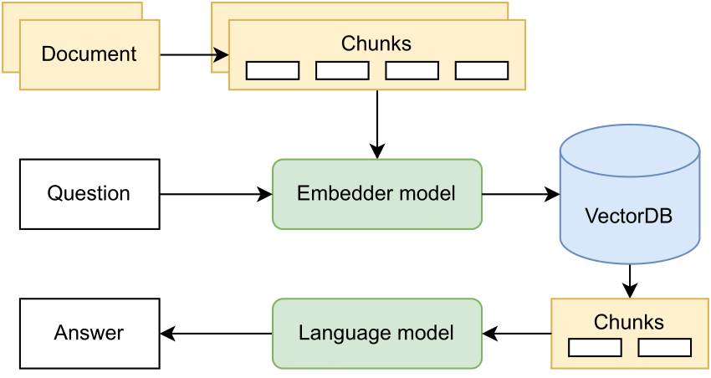
Tinjauan Kepustakaan (4/4)
Sidang Tesis | Sabtu, 31 Agustus 2024
Gambar 1 Arsitektur pada Retrieval augmented generation (RAG). (Sumber: Rakotoson, Loïc et al., 2024)
Notes:
RAG Arsitektur
https://www.researchgate.net/figure/Retrieval-Augmented-Generation-Architecture_fig1_378364457
Chunks = Potongan atau bagian
https://tr-ex.me/terjemahan/bahasa+inggris-bahasa+indonesia/chunks#gref
RAG Chunk Technique
https://www.rungalileo.io/blog/mastering-rag-advanced-chunking-techniques-for-llm-applications
Chunking melibatkan pemecahan teks menjadi bagian-bagian yang lebih kecil dan mudah dikelola yang disebut “chunks”. Setiap potongan menjadi unit informasi yang divektorkan dan disimpan dalam database, yang secara mendasar membentuk efisiensi dan efektivitas tugas pemrosesan bahasa alami.

Slide 19
04
Metodologi Penelitian
Sidang Tesis | Sabtu, 31 Agustus 2024

Slide 20
Metodologi Penelitian (1/11)
Sidang Tesis | Sabtu, 31 Agustus 2024
Tempat :
Prodi Magister Kecerdasan Buatan Jurusan Informatika FMIPA USK.
Waktu :
6 (enam) bulan mulai dari bulan April sampai dengan September 2024

Slide 21
Metodologi Penelitian (2/11)
Sidang Tesis | Sabtu, 31 Agustus 2024
Alat dan Bahan:
No | Alat dan Bahan
1. | Komputer dengan spesifikasi yang cukup untuk menjalankan Google Colab
2. | Google Colab dengan NVIDIA Tesla T4 GPU
3. | Dataset informasi penerimaan mahasiswa baru di Universitas Syiah Kuala terdiri dari 20 Fine-tuning dan 231 RAG dalam bentuk pdf
4. | Model Mistral 7B

Slide 22
Metodologi Penelitian (3/11)
Sidang Tesis | Sabtu, 31 Agustus 2024
Tahapan Penelitian
Pengumpulan data informasi sistem penerimaan dan perkuliahan di USK
Mulai
Melakukan preprocessing pada dataset
Pengembangan LLM dengan metode Fine-tuning dan RAG
Menguji dan Mengevaluasi kinerja pada Model
Notes:
Data preprocessing adalah proses mengubah data mentah ke dalam bentuk yang lebih mudah dipahami. Proses ini diperlukan untuk memperbaiki kesalahan pada data mentah yang seringkali tidak lengkap dan memiliki format yang tidak teratur.

Slide 23
Metodologi Penelitian (4/11)
Sidang Tesis | Sabtu, 31 Agustus 2024
Contoh Dataset Fine-tuning
No | Class | Pertanyaan | Jawaban
1 | Akademik | Bagaimana cara Cetak KTM? | KTM dapat dicetak di laman berkas-akademik.usk.ac.id
2 | Akademik | Bagaimana cara membuat Surat Keterangan Aktif Kuliah? | Terkait masalah Surat keterangan Aktif Kuliah silahkan mengurus ke bagian Registrasi Akademik
3 | Umum | Bagaimana jika KRS belum difinalisasi oleh dosen wali? | Dapat melapor hal ini pada program studi masing-masing

Slide 24
Metodologi Penelitian (5/11)
Sidang Tesis | Sabtu, 31 Agustus 2024
Contoh Dataset RAG
No | Data Informasi USK
1 | KTM yang belum dapat dicetak dapat dilihat melalui laman website https://berkas-akademik.usk.ac.id/ untuk mengecek kesesuain data atau melapor ke Bagian Unit Layanan Terpadu (ULT) di Biro USK.
2 | Keterlambatan dalam pembayaran Uang Kuliah Atau UKT dapat meminta ke fakultas untuk dibuatkan surat dari WD 1 yang ditujukan ke WR 1 dimana isi surat tersebut berisi permohonan untuk meminta dibukakan kembali pembayaran UKT kemudian surat tersebut diberikan ke bagian Tata Usaha di Biro Rektor USK.
3 | Pengajuan surat rekomendasi kampus dapat dilakukan di bagian Kemahasiswaan.

Slide 25
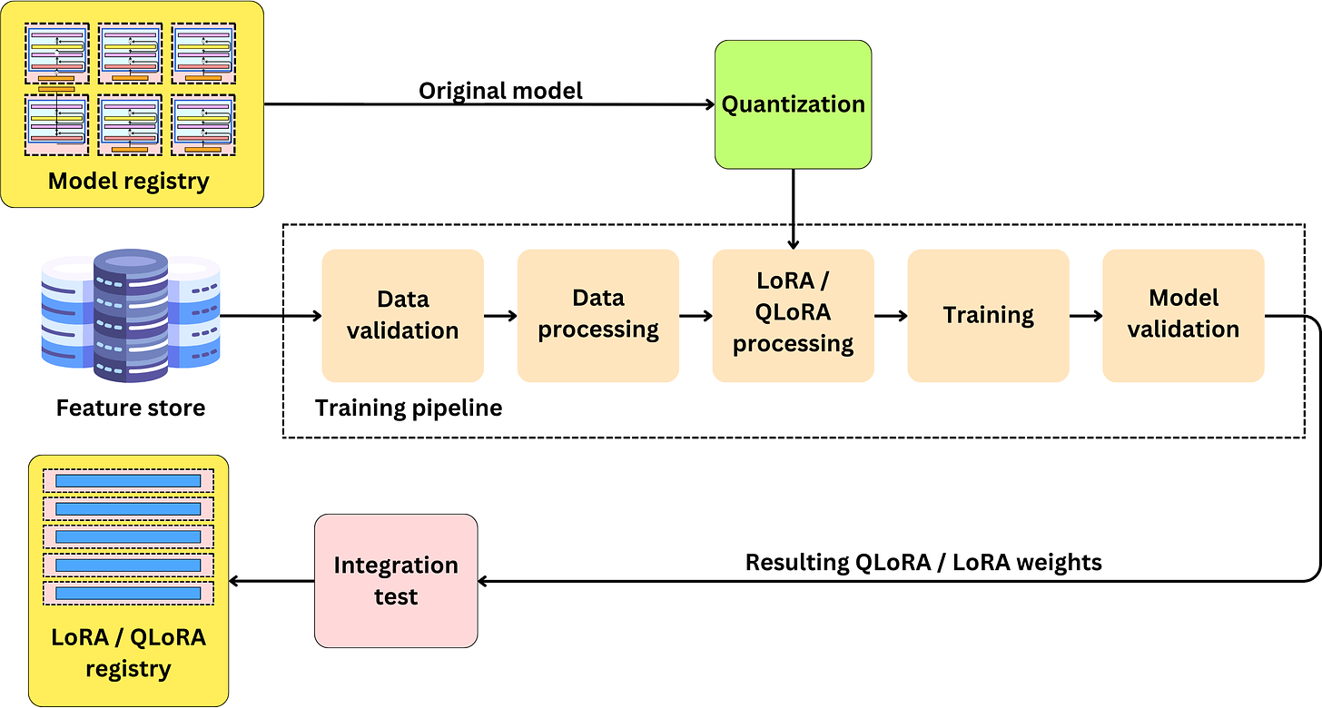
Metodologi Penelitian (6/11)
Sidang Tesis | Sabtu, 31 Agustus 2024
Gambar 4.1 Alur Pelatihan pada LLM (Sumber: Benveniste, 2023)

Slide 26
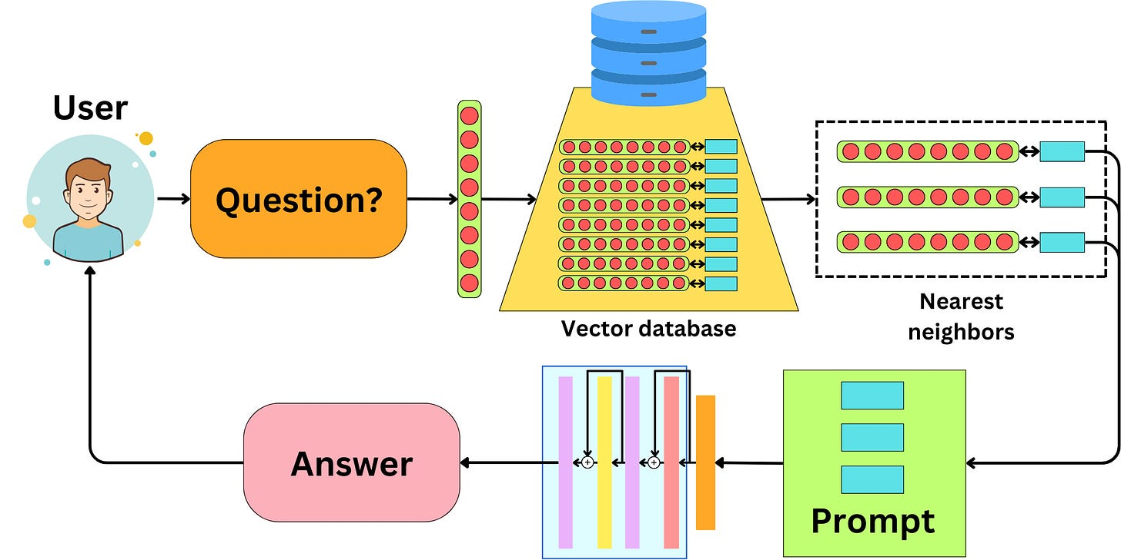
Metodologi Penelitian (7/11)
Sidang Tesis | Sabtu, 31 Agustus 2024
Gambar 4.2 Alur Pada RAG (Sumber: Benveniste, 2023)
Notes:
Ide RAG adalah untuk mengkodekan data yang ingin diekspos pada LLM ke dalam embeddings dan mengindeks data tersebut ke dalam database vektor.
Kesamaan kosinus adalah ukuran kesamaan antara dua vektor dalam ruang produk dalam. Ukuran ini menentukan derajat di mana dua vektor mengarah ke arah yang sama dengan menghitung kosinus sudut di antara keduanya.
Nearest Neightbor menggunakan Kesamaan kosinus yang mengukur kesamaan antara dua teks berdasarkan sudut antara vektor kata-kata.
Nilai kesamaan kosinus yang dihasilkan berkisar antara -1 hingga 1, di mana -1 menunjukkan dokumen yang sama sekali tidak mirip (maknanya), dan 1 menunjukkan dokumen yang identic (persis sama). Nilai 0 menunjukkan bahwa kedua dokumen tersebut ortogonal dan tidak memiliki kesamaan (tidak berhubungan satu sama lain).

Slide 27
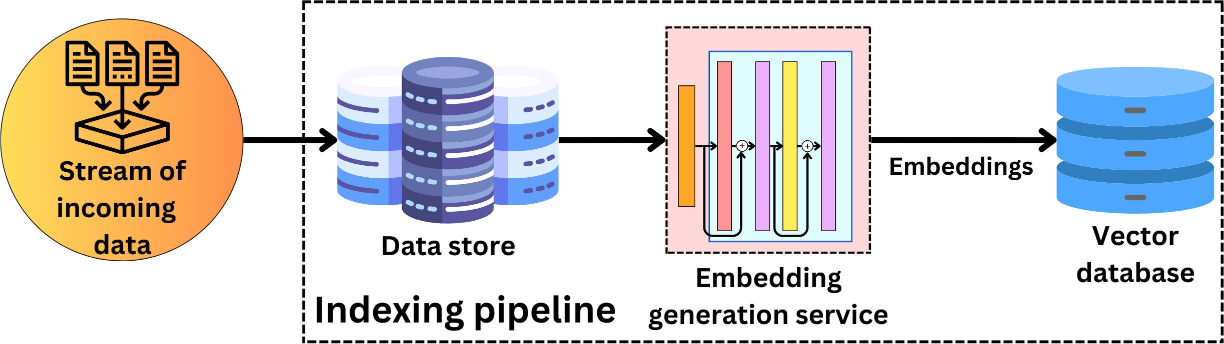
Metodologi Penelitian (8/11)
Sidang Tesis | Sabtu, 31 Agustus 2024
Gambar 4.3 Alur Pipa pengideksan pada RAG (Sumber: Benveniste, 2023)
Notes:
RAG tidak memiliki jalur pelatihan hanya memerlukan pipeline pengindeksan dan pipeline penyajian. Pipa pengindeksan digunakan untuk mengubah data menjadi representasi vektor dan mengindeksnya dalam database Vektor seperti yang dapat dilihat pada Gambar 4.3 (Benveniste, 2023)

Slide 28
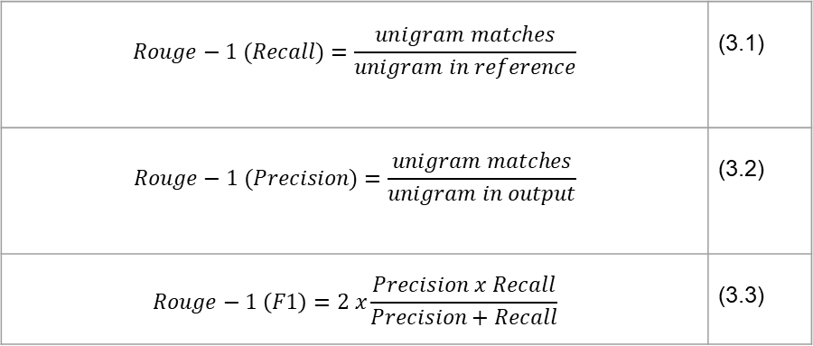
Metodologi Penelitian (9/11)
Sidang Tesis | Sabtu, 31 Agustus 2024
Rouge-1
$$Rouge−1 (Recall)=\frac{unigram matches}{unigram in reference}$$ | (3.1)
$$Rouge−1 (Precision)=\frac{unigram matches}{unigram in output}$$ | (3.2)
$$Rouge−1 \left(F1\right)=2 x\frac{Precision x Recall}{Precision+Recall}$$ | (3.3)
Notes:
Rouge-1 mengukur ketepatan unigram (kata tunggal) yang tumpang tindih antara teks yang dihasilkan dan teks referensi (buatan manusia).

Slide 29
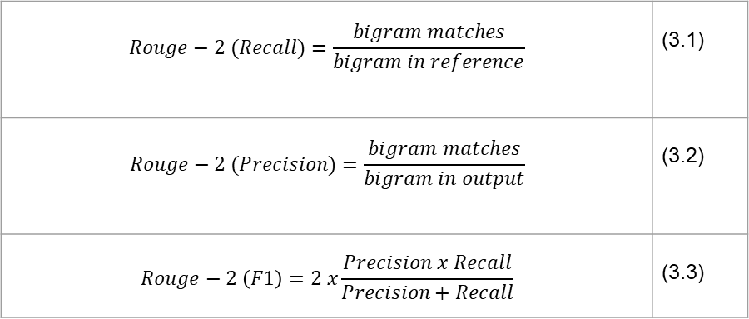
Metodologi Penelitian (10/11)
Sidang Tesis | Sabtu, 31 Agustus 2024
Rouge-2
$$Rouge−2 (Recall)=\frac{bigram matches}{bigram in reference}$$ | (3.1)
$$Rouge−2 (Precision)=\frac{bigram matches}{bigram in output}$$ | (3.2)
$$Rouge−2 \left(F1\right)=2 x\frac{Precision x Recall}{Precision+Recall}$$ | (3.3)
Notes:
Rouge-2 mengukur ketepatan bigram yang tumpang tindih antara teks yang dihasilkan dan teks referensi (buatan manusia). Rumus rouge-2 sama dengan rouge-1, namun yang digunakan sepasang kata yaitu bigram, bukan unigram. Bigram mengkompensasi masalah posisi kata Rouge-1 sampai batas tertentu

Slide 30
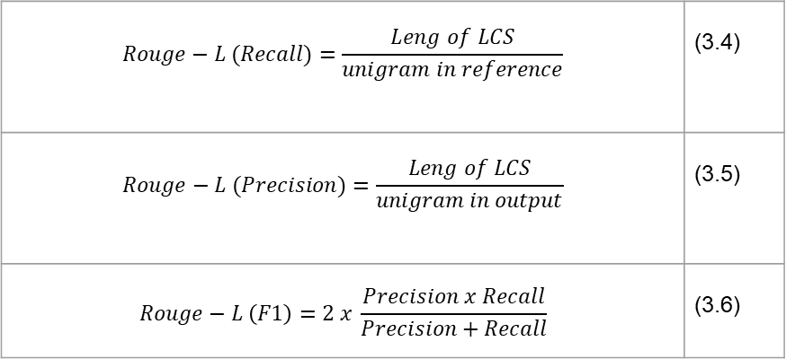
Metodologi Penelitian (11/11)
Sidang Tesis | Sabtu, 31 Agustus 2024
Rouge-L
$$Rouge−L (Recall)=\frac{Leng of LCS}{unigram in reference}$$ | (3.4)
$$Rouge−L (Precision)=\frac{Leng of LCS}{unigram in output}$$ | (3.5)
$$Rouge−L \left(F1\right)=2 x \frac{Precision x Recall}{Precision+Recall}$$ | (3.6)
Notes:
Tidak seperti rouge-1, dan rouge-2, Rouge-L tidak melihat ke dalam unigram atau bigram, melainkan kesesuaian dengan LCS (Longest Common Subsequence) atau urutan kata terpanjang dalam referensi dan teks yang dihasilkan.

Slide 31
05
Hasil dan Pembahasan
Sidang Tesis | Sabtu, 31 Agustus 2024

Slide 32
Hasil dan Pembahasan (1/9)
Sidang Tesis | Sabtu, 31 Agustus 2024
Hasil dengan metode Fine-tuning
Pertanyaan
Bagaimana cara membuat Surat Keterangan Aktif Kuliah?
Referensi
Terkait masalah Surat Keterangan Aktif Kuliah silahkan mengurus ke bagian registrasi akademik
Jawaban
Terkait masalah Surat Keterangan Aktif Kuliah silahkan mengurus ke bagian registrasi akademik
Skor ROUGE
Rouge 1 : 1.0, Rouge 2 : 1.0, Rouge L : 1.0

Slide 33
Hasil dan Pembahasan (2/9)
Sidang Tesis | Sabtu, 31 Agustus 2024
Hasil jawaban dengan Paraphrase pada pertanyaan
Pertanyaan Dasar
Bagaimana cara membuat Surat Keterangan Aktif Kuliah?
Pertanyaan Paraphrase
Apa langkah-langkah untuk membuat Surat Keterangan Aktif Kuliah?
Referensi
Terkait masalah Surat keterangan Aktif Kuliah silahkan mengurus ke bagian Registrasi Akademik.
Jawaban
Untuk membuat Surat Keterangan Aktif Kuliah silahkan mengurus ke bagian Registrasi Akademik.

Slide 34
Hasil dan Pembahasan (3/9)
Sidang Tesis | Sabtu, 31 Agustus 2024
Hasil dengan metode RAG
Pertanyaan
Bagaimana Pengurusan Surat Keterangan Aktif Kuliah?
Referensi
Pengurusan Surat Keterangan Aktif Kuliah silahkan ke bagian registrasi.
Jawaban
Silahkan ke bagian registrasi.
Skor ROUGE
Rouge 1 : 0.6153, Rouge 2 : 0.5454, Rouge L : 0.6153

Slide 35
Hasil dan Pembahasan (4/9)
Sidang Tesis | Sabtu, 31 Agustus 2024
Hasil Pengujian dan Evaluasi Hasil Inferensi
Tabel 5.1 Nilai skor ROUGE
Metode | Jumlah Pertanyaan | Skor ROUGE
 |  | R-1 | R-2 | R-L
Fine-tuning | 20/20 | 1.0 | 1.0 | 1.0
RAG | 15/56 | >0.5 | >0.5 | >0.5

Slide 36
Hasil dan Pembahasan (5/9)
Sidang Tesis | Sabtu, 31 Agustus 2024
Kategori skor ROUGE
Tabel 5.2 Tabel Kategori Nilai Metrik ROUGE (Walker II, 2024)
Metrik ROUGE | Baik sekali | Baik | Sedang
ROUGE-1 | 0.5+ | >0.5 | 0.4-0.5
ROUGE-2 | - | >0.4 | 0.2-0.4
ROUGE-L | - | ~0.4 | 0.3-0.4
Notes:
Skor ROUGE yang baik bervariasi berdasarkan tugas ringkasan dan metrik. Skor ROUGE-1 sangat baik sekitar 0,5, dengan skor di atas 0,5 dianggap baik dan 0,4 hingga 0,5 sedang. Untuk ROUGE-2, skor di atas 0,4 berarti baik, dan 0,2 hingga 0,4 berarti sedang.
Skor ROUGE-L bagus sekitar 0,4 dan rendah pada 0,3 hingga 0,4.
Meskipun skor ROUGE berguna, skor tersebut tidak memperhitungkan kualitas semantik atau sintaksis dan harus dilengkapi dengan metrik lain dan evaluasi manusia untuk penilaian yang lengkap.

Slide 37
Hasil dan Pembahasan (6/9)
Sidang Tesis | Sabtu, 31 Agustus 2024
Menghitung Evaluasi Sumber Daya
Tabel 5.3 Hitungan Waktu pada model saat fine-tuning dan menjalankan RAG
Model | Waktu Fine-tuning (jam) | Waktu RAG (menit)
USK Mistral 7B | 2 | 5-6

Slide 38
Hasil dan Pembahasan (7/9)
Sidang Tesis | Sabtu, 31 Agustus 2024
Analisis Hasil
Masalah Data Pelatihan
Faktor yang mempengaruhi terhadap halusinasi pada LLM yaitu sifat data pelatihan.
Mengurangi Halusinasi
Metode utama untuk mengidentifikasi dan mengurangi kesalahan ini melibatkan kombinasi metrik canggih dan evaluasi kritis manusia seperti :
Metrik kualitas linguistik seperti ROUGE dan BLEU,
Metrik validitas konten, yaitu berbasis IE, berbasis QA, dan berbasis NLI (Minaee et al., 2024) dan
FactScore untuk memeriksa keakuratan fakta individu.
Notes:
Masalah Data Pelatihan - LLM yang dilatih berdasarkan kumpulan data yang bersumber dari internet dapat berisi informasi yang bias atau salah. Informasi yang salah ini dapat menyebar ke keluaran model, karena model tidak dapat membedakan antara data yang akurat dan tidak akurat
Metrik Berbasis IE : Memanfaatkan model Ekstraksi Informasi untuk menyederhanakan pengetahuan menjadi tupel relasional, lalu membandingkannya dengan sumbernya.
Metrik Berbasis QA : Menilai tumpang tindih antara konten yang dihasilkan dan sumber melalui kerangka kerja tanya jawab
Metrik Berbasis NLI : Gunakan kumpulan data Inferensi Bahasa Alami untuk mengevaluasi kebenaran hipotesis yang dihasilkan berdasarkan premis yang diberikan.

Slide 39
Hasil dan Pembahasan (8/9)
Sidang Tesis | Sabtu, 31 Agustus 2024
Analisis Hasil
Metode Retrieval-Augmented Generation (RAG)
Metode inovatif seperti SelfCheckGPT mendeteksi halusinasi dengan menilai konsistensi beberapa jawaban yang dihasilkan untuk pertanyaan yang sama. Selain itu, teknik seperti chain-of-thought prompting dan Retrieval-Augmented Generation (RAG) terus dieksplorasi untuk memperkuat kemampuan model dalam memberikan informasi yang tepat dan relevan.
Notes:
Chain-of-thought prompting (CoT) adalah teknik yang membantu model bahasa besar (LLM) untuk berpikir selangkah demi selangkah, seperti manusia.
Pemberian petunjuk Rantai Pemikiran (CoT) adalah teknik yang memandu LLM untuk mengikuti proses penalaran saat menghadapi masalah yang sulit.

Slide 40
Hasil dan Pembahasan (9/9)
Sidang Tesis | Sabtu, 31 Agustus 2024
Analisis Hasil
Pengaruh GPU dalam Implementasi LLM
Dalam menjalankan LLM, GPU memegang peranan penting. GPU khusus dengan VRAM tinggi dapat mempercepat komputasi yang dibutuhkan oleh model secara signifikan. Pada penelitian ini GPU yang digunakan yaitu “NVIDIA Tesla T4 GPU” yang tersedia di Google Colab secara gratis, hasil pengujian dengan GPU ini menggunakan metode RAG membutuhkan waktu 4-5 menit untuk dapat menghasilkan respons dari pertanyaan yang diajukan.

Slide 41
06
Kesimpulan dan Saran
Sidang Tesis | Sabtu, 31 Agustus 2024

Slide 42
Kesimpulan (1/3)
Sidang Tesis | Sabtu, 31 Agustus 2024
Chatbot untuk mendapatkan informasi akademik sudah berhasil dibangun dengan akurasi skor ROUGE >0.5 pada ROUGE 1, ROUGE 2, dan ROUGE L. Skor ROUGE ini didapat dari pengujian menggunakan 56 pertanyaan terkait akademik di USK, Sebanyak 15 pertanyaan mendapatkan skor yang baik yaitu dengan skor >0.5.
Perbandingan kinerja antara fine-tuning dan RAG menunjukan bahwa skor ROUGE 1, ROUGE 2, dan ROUGE L pada fine-tuning mendapatkan nilai skor yang baik yaitu >0.5. skor ini didapat dengan pengujian pada model dengan memberikan pertanyaan yang berbeda tetapi memiliki makna yang sama. Kinerja menggunakan metode RAG menghasilkan skor pada ROUGE 1, ROUGE 2, dan ROUGE L dengan nilai >0.5 diuji pada 15 dari 56 pertanyaan yang diajukan.

Slide 43
Kesimpulan (2/3)
Sidang Tesis | Sabtu, 31 Agustus 2024
Lanjut...
File informasi akademik dalam bentuk pernyatan berhasil dibangun dengan jumlah pernyataan sebanyak 231 data informasi akademik di USK dan dokumen ini digunakan pada chatbot dengan metode RAG dan hasilnya memberi peningkatan waktu pada model untuk menghasilkan respon terkait topik di bidang akademik dan meningkatkan akurasi Model.

Slide 44
Saran (3/3)
Sidang Tesis | Sabtu, 31 Agustus 2024
Disarankan untuk penelitian selanjutnya selain menambah dataset agar model menjadi lebih handal diperlukan pengujian pada model-model lain yang lebih baru dengan fitur-fitur yang lebih canggih, dengan menjelajahi hal tersebut dapat menemukan perbandingan pada model-model lain sehingga mendapat model yang terbaik untuk domain pelayanan administrasi akademik.

Slide 45
Terima kasih

